Slide 1
补充章节：斩波电路
基本原理

Slide 2
斩波电路分类
降压斩波
输出直流电压低于输入的直流电压
升压斩波
输出直流电压高于输入的直流电压
升降压斩波
输出直流电压可调

Slide 3
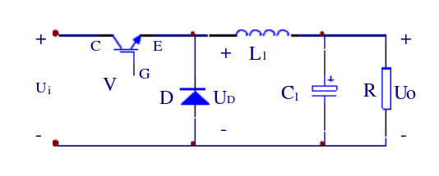
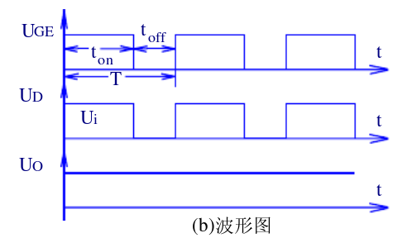
降压斩波电路
输入的是连续的直流
输出的是断续电压不变的直流

Slide 4
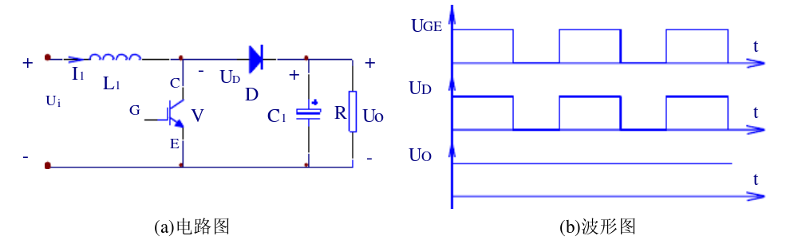
升压斩波电路
输入的是连续的直流
输出的是电压升高的连续的直流

Slide 5
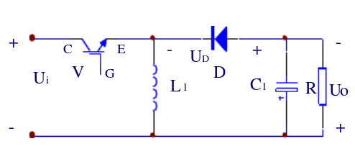
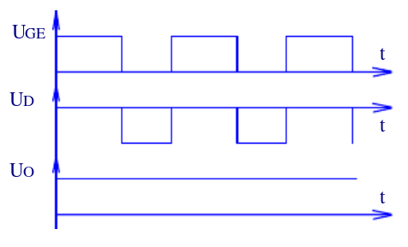
升降压斩波电路
输入的是连续的直流
输出的是连续的电压可变的直流
当控制角α>1/2时升压，<1/2时降压
输出极性相反

